Slide 2
目次
本発表の目的
成果物概要
デモ
学習スケジュール
React概要
成果物との対応と工夫
感想

Slide 3
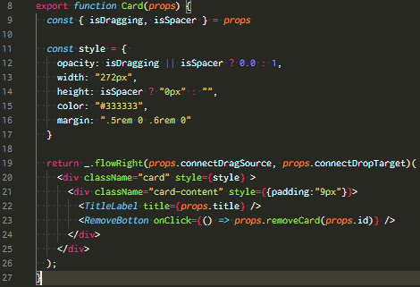
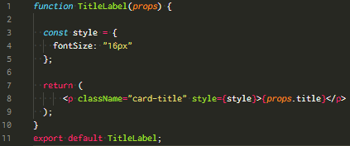
本発表の目的
本発表の目的
・輪読の作成テーマとして、Reactを使ってWebアプリ(カンバン)の作成を行いました。
・本発表の目的
Reactを触ったことが無い人に向けて
Reactがどんなものかを概要レベルで知ってもらう
学習ステップの共有
React有識者
アドバイスもらう

Slide 4
成果物概要
成果物
Webアプリケーションとして、カンバンの作成を行った。
機能概要
成果物作成の目的
Reactの勉強
自分の知識レベルと製作期間
20hくらい

Slide 5
デモ
アプリコンポーネント
<div>
<Card />
<Card />
</div>
ボードコンポーネント
Card.js
<div>
<Button />
<Label />
</div>
カードコンポーネント
Button.js
Label.js
ボタンコンポーネント
ラベルコンポーネント
<button>ボタン</button>
<p>ラベル</p>

Slide 6
デモ
何かしらの画面イベント
state(現在の状態)
setState()
state(更新後の状態)
state, propsの差分の更新
アプリコンポーネント
ボードコンポーネント
Card.js
<div>
<Button buttonLabel=“ボタン” />
<Label label=“ラベル” />
</div>
カードコンポーネント
Button.js
Label.js
ボタンコンポーネント
ラベルコンポーネント
<button>props.buttonLabel</button>
<p>props.label</p>

Slide 7
デモ
何かしらの画面イベント
state(現在の状態)
setState()
state(更新後の状態)
state, propsの差分の更新
アプリコンポーネント
ボードコンポーネント
Card.js
this.state = {
buttonLabel: ”ボタン”,
label: ”ラベル”
}
<div>
<Button buttonLabel={state.buttonLabel} />
<Label label={state.label} />
</div>
カードコンポーネント
Button.js
Label.js
ボタンコンポーネント
ラベルコンポーネント
<button>props.buttonLabel</button>
<p>props.label</p>

Slide 8
デモ
ボタン
ボタンのonClickイベントが呼ばれる
親コンポーネントのsetLabel呼ばれる
何かしらの画面イベント
state(現在の状態)
setState()
state(更新後の状態)
setStateメソッドによりstateが更新される
親ノードから順に変数の差分を取得する
state, propsの差分の更新
差分をDOMに反映する
アプリコンポーネント
ラベル
ボタン
ボードコンポーネント
<div>
<Button
buttonLabel={state.buttonLabel}
onClick={setLabel}
/>
<Label label={state.label} />
</div>
Card.js
this.state = {
buttonLabel: ”ボタン”,
label: ””
}
setLabel = () => {
const newLabel = ”ラベル”
this.setState({
label: newLabel
});
};
カードコンポーネント
Button.js
Label.js
ボタンコンポーネント
ラベルコンポーネント
<button onClick={props.onClick}>
props.buttonLabel
</button>
<p>props.label</p>

Slide 9
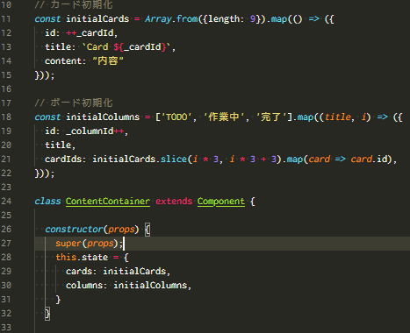
デモ

Slide 10
学習スケジュール
入門書をざっくり読む
カード動かすのどうやってる？？
react単体の機能ではなく、外部ライブラリを
入門書をざっくり読む②
reactチュートリアルをやる
Qiitaとかの掲示板作成チュートリアルをやる
成果物ググりながら作ってみる

Slide 11
React概要
Reactとは
JavaScriptのフロントエンドのフレームワーク(ライブラリ)
・コンポーネント
・state, props
・JavaScriptの中にHTML(JSX)を書く→部品として、部品をくみ上げる
・目的別にライブラリを追加する(ルーティング、HTTP通信など)
・

Slide 12
成果物との対応
コンポーネントとコンポーネントの呼び出し

Slide 13
成果物との対応
値の更新

Slide 14
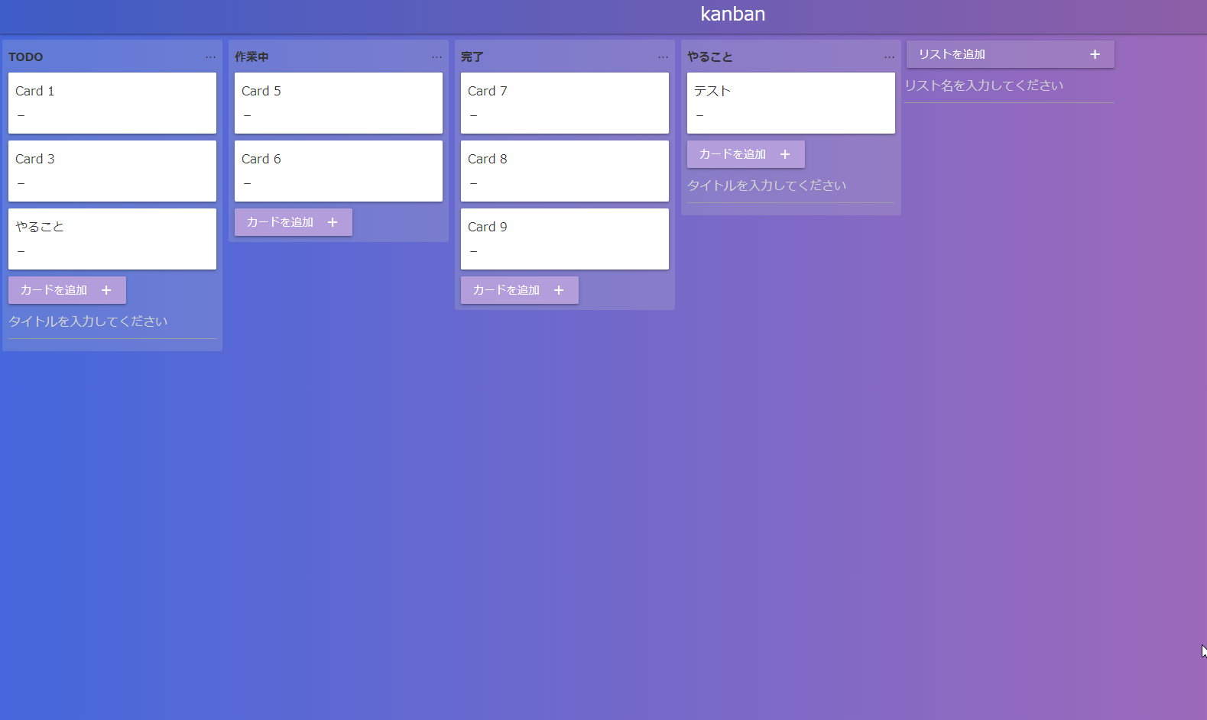
成果物との対応
AtomicDesign
部品をどんな単位で分割すればよいか

Slide 15
成果物との対応
全体の構成

Slide 16
感想
Reactとは

